Slide 1
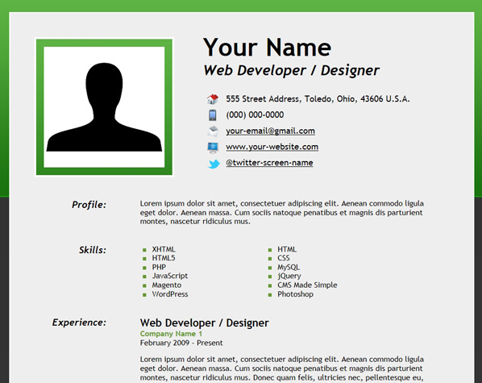
如何製作一份『吸睛履歷』
主講 : 盧世安

Slide 2
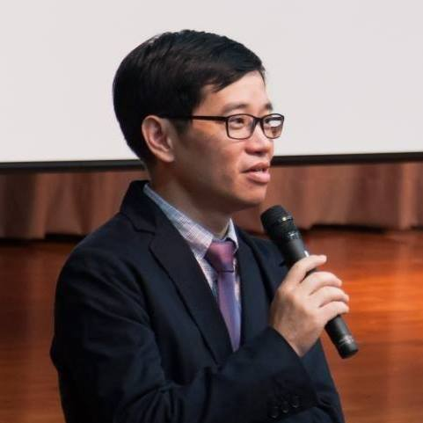
【主講簡介】
盧世安
全國最大人資專業社群/社企
「人資小週末 HR_Friday」創辦人
人資社會責任協會HRSR/特約講師
擺渡系統設計/職涯顧問
人資i職涯 粉絲團/版主

Slide 3
課程大綱
何謂必備求職力
什麼是好的履歷
自傳內容決生死

Slide 4


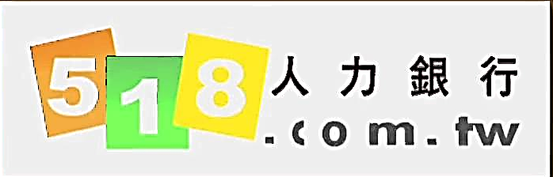



妳/你在人力銀行 有帳號嗎!?

Slide 5
求職是一種溝通
書面
人際
求職

Slide 6

心法 VS. 技法

Slide 7
職場價值分類
有經驗
人柴
人財
人裁
人才
能力差
能力好
沒經驗

Slide 8

為什麼『人才』會
找不到『工作』？
  大環境影響
  求職資訊不充分
  個人履歷/自傳撰寫不當
  不瞭解面試技巧

Slide 9
這輩子必修的另一門課
求職力
Fight for job

Slide 10

人才的
型化 日趨明顯

Slide 11

如果求職是一份工作，有哪些事情要做 ?
就業
個人特性
職業目標
求職技巧
資訊/資源
Passion
Support
Anchor
Switch

Slide 12
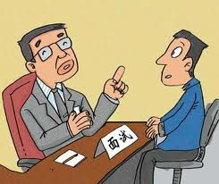
認識企業用才邏輯
我月薪想要
$28000
你能解決
我的問題嗎?

Slide 13
確認應徵者
1.是否符合職缺所需的基本規格
2.能否將該職缺工作做好的資訊判斷
3.適不適合我們這個企業/組織
在招募新人時 HR 想的三件事

Slide 14

求職力之 自我分析篇

Slide 15


Slide 16
兩位哈佛教授提出三個重點：
  1.我有哪些優勢？如何將優勢以獨特方式呈現？
  2.我的弱點是什麼？要如何管理？
  3.如何證明我有勝任工作的能力？

Slide 17
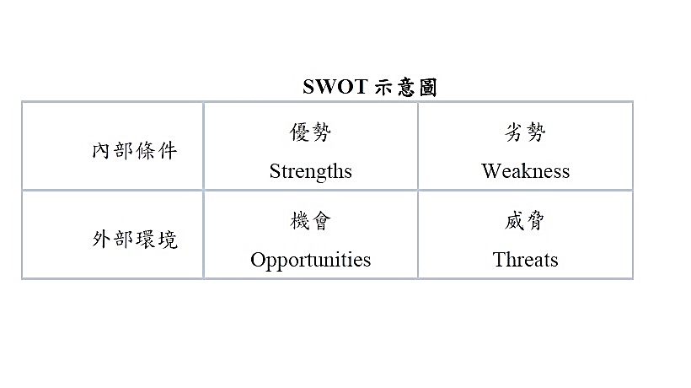
求職力 SWOT分析

Slide 18

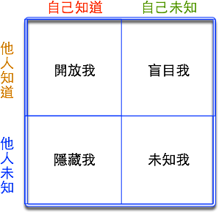
運用喬哈里之窗
完成 求職力SWOT 分析

Slide 19
求職力 SWOT分析（範例）
優勢(S)
  高學歷
  人際關係良好
  有專業知識（具證照）
  有豐富社團經驗
  有相關工作經驗
  熱誠有耐心
劣勢(W)
  一般學歷
  內向、害羞
  職場經驗不多
  企劃能力弱
  缺乏耐心與毅力
  語言能力不佳（方言、外語）
內部分析
瞭解自己
量已力
機會(O)
  與自己所學相關產業大舉徵才
  多項工作可供挑選
  目前所學符合未來產業發展走向
威脅(T)
  所學科系和熱門產業不符
  熱門產業競爭者眾多
  機構將採用證照制度
  全球金融風暴失業率高
  台灣人力面臨全球人才競爭（你是「人力」還是「人才」？）
外部分析
認清環境
衡外情
利用機會、擴大優勢
面對威脅、扭轉劣勢
19

Slide 20

求職力之 企業研究篇

Slide 21
撰寫履歷
不是作文
而是解題

Slide 22
您知道職缺所需專業要求及心理條件是怎麼設定？
你知道面試時，面試人員問的問題都根據什麼呢？

Slide 23
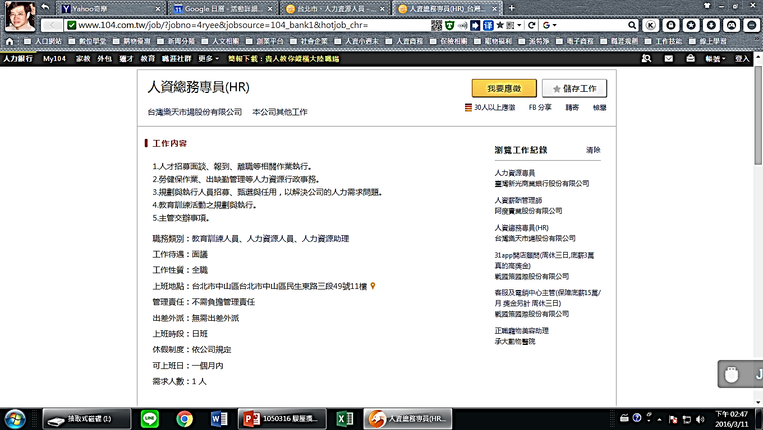
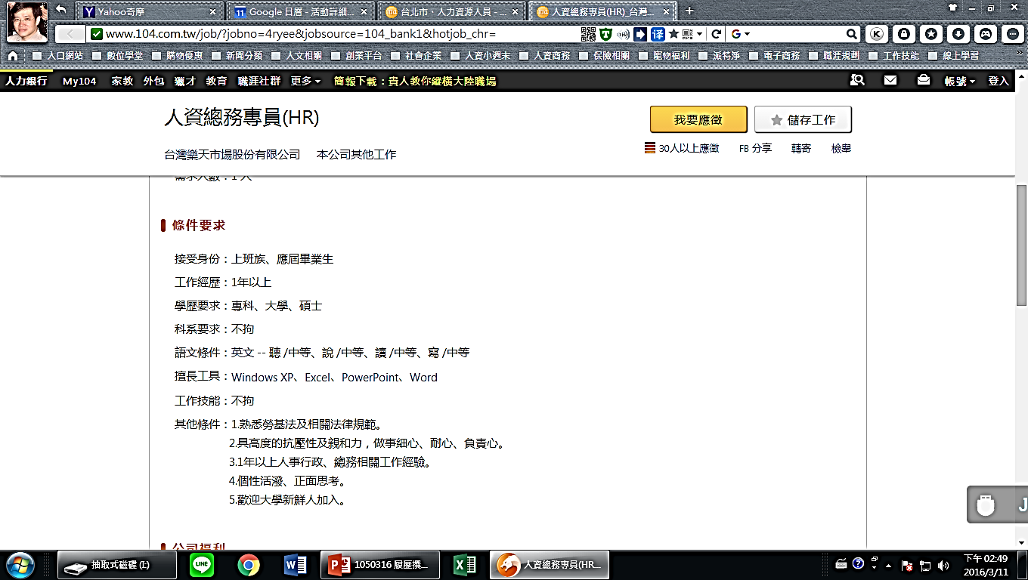

Slide 26
希望待遇的重點
「依公司規定」的標準答案
詢問從事相關工作者(人脈很重要)
詢問企業徵才的代表(HR)
找到企業與個人都可接受的交點

Slide 28
特別加上去的 就是重點!!!

Slide 29
站在雇主角度思考
仔細閱讀求職要求，嘗試回應
公司透過廣告所提出的需要

Slide 30
如何製作吸睛履歷?!

Slide 31
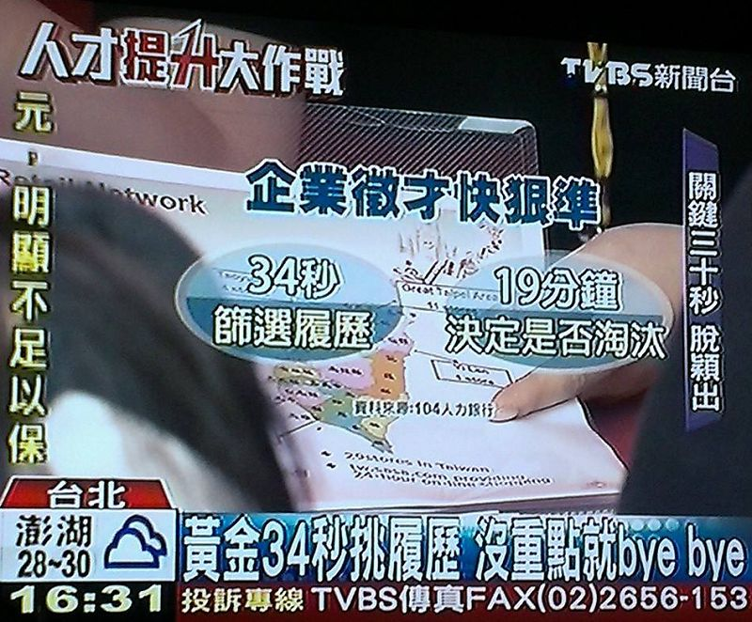
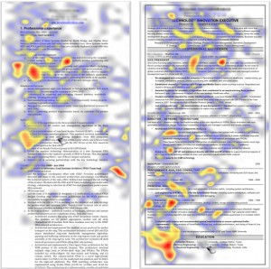
招募人員僅用6秒看你的履歷
Business insider最近有篇關於HR篩選履歷的報導，根據研究機構調查，HR平均花在過濾候選人履歷的時間是6秒，這6秒的時間他們會決定這個候選人是否『合適』！！

Slide 32
HR會先瞄的是哪幾項?
  實習經歷/工作經歷
  學校/科系
  語言能力
  專業證照
  特殊專長

Slide 33
履歷表的「目的」是什麼？
引發興趣
初步認識
創造面試的機會

Slide 34
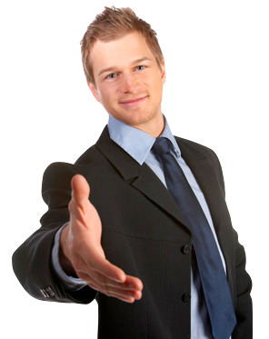

履歷表 = 一份推銷自己的企劃書
企業主/HR 評估的重點
  讓人一目瞭然
  會讓人想見見本人

Slide 35
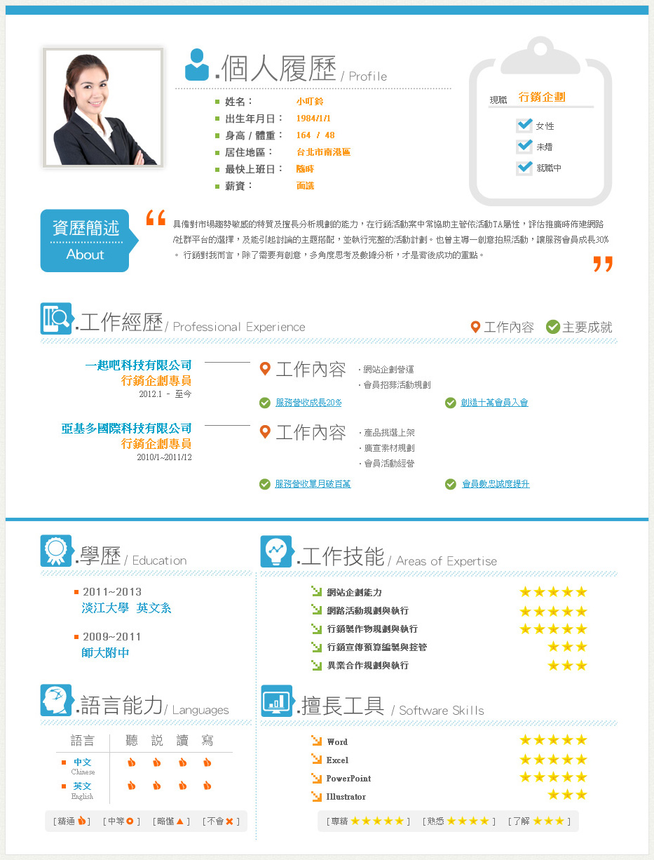
  好履歷的特徵 :
    整潔
    簡單/有條理
    用詞準確

Slide 36
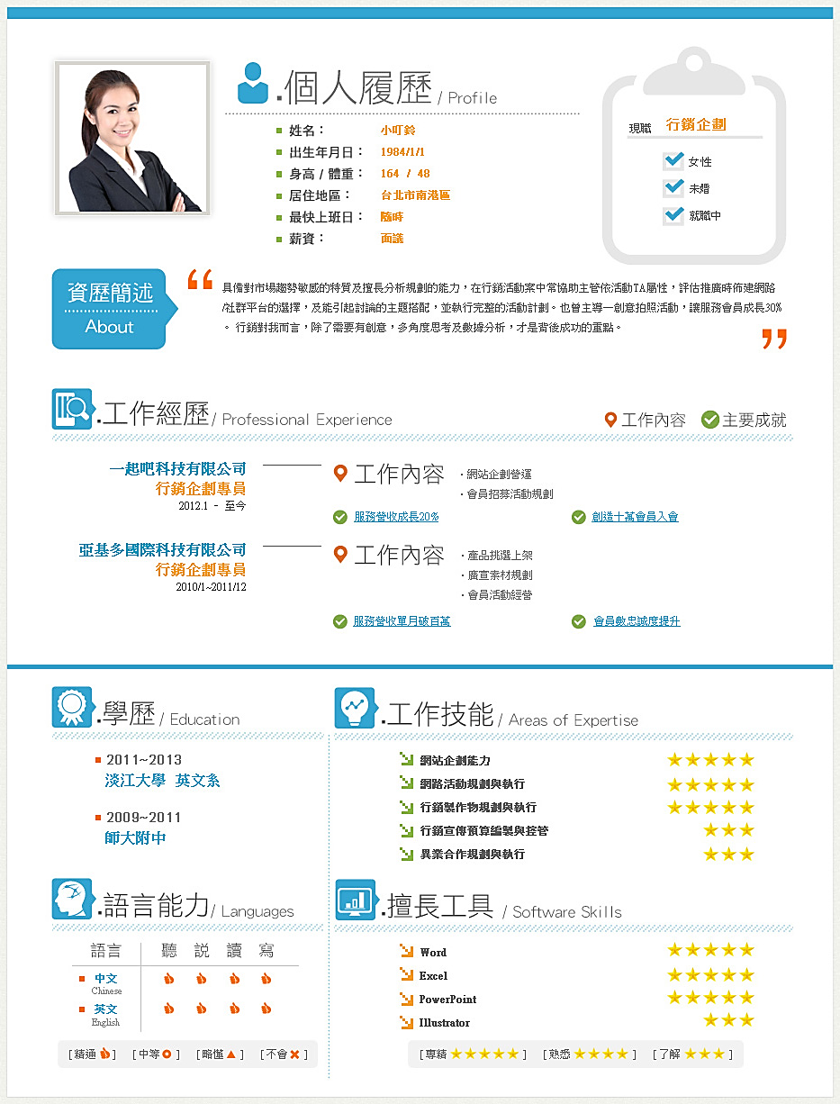

Slide 39

履歷表 防呆二原則
應徵公司名稱及職稱要正確
要有容易找到你的聯繫方式（如：手機號碼）

Slide 40
以倒述呈現
學歷/經歷/專長
特別提醒-1

Slide 41
設計重點/焦點
呈現 學歷/經歷/專長
特別提醒-2

Slide 42
解釋各項證照
對妳/你的意義
特別提醒-3

Slide 43

履歷表的 5個 No!
一份履歷闖天下
內容誇大或造假
選擇性填寫，欄位空白太多
履歷夾雜中、英、火星文
附加作品網址沒有帳密

Slide 44

如何提高履歷中選機率 Part.1
「抄襲」徵才啟事中工作條件和工作內容
列舉的關鍵字
配合人力銀行篩選機制

Slide 45
如何提高履歷中選機率Part.2
讓工作條件自己「跳」出來
a.把工作條件放在黃金位置上
b.在重要資訊處留白
c.把重要資訊以粗體字呈現
<舉例>
個人特點：1.高度自律，在大學期間幾乎全勤
2.演講能力強，曾取得多項全國性大學生
演講賽獎項

Slide 46
如何提高履歷 能見度
主動投遞履歷
主動投遞時善用主旨吸引注意
一定要附上「自傳」

Slide 47

求職力之 自傳製作篇

Slide 48
自傳的功能
讓企業的審核者
1.增加對求職者的認識深度
2.感受求職者的求職動機與企圖心

Slide 49
自傳的長度
自傳以800-1,000字為限
段落分明，且具有邏輯性
（切記：不可有錯別字）

Slide 50

  自傳 其實不是 自傳
  自傳是一封『求職爭取函』
    符合消費者行為之AIDA法則
    - 「認知」（Awareness）
    - 「興趣」（Interest）
    - 「慾望」（Desire）
    - 「行動」（Action）

Slide 51
自傳 陳述內容
自我描述
求學心得與工作心得
對期望應徵工作的認識
個人特質/過去表現與工作契合度
職涯規劃與自我期許

Slide 52
  如何寫 自傳=『求職爭取函』
第一段：自我描述
  自我介紹
  家庭現況
  個人特色
  ………
創造一個明確個人印象

Slide 53
  如何寫 自傳=『求職爭取函』
第二段：求學心得／就業心得
  為何選讀本系？
  是否選修輔系或修習第二專長？
  是否利用課餘時間考證照？
  是否參與學校的社團活動？
  是否幫助學校或老師企劃或執行專案
  是否為公司立下具體戰功
  ……………………………

Slide 54
  如何寫 自傳=『求職爭取函』
第三段：對期望應徵工作的認識
  對應徵產業趨勢的期待
  對應徵公司的認知與認同
  對應徵職位的理解與如何發揮
  …………………………..

Slide 55
  如何寫 自傳=『求職爭取函』
第四段：個人特質/過去表現與工作契合度
  描述自己的人際關係
  了解自己的工作人格優缺點嗎？
  了解自己的核心職能嗎？
  說明為何此應徵工作是適才適所
  ………………………..

Slide 56
  如何寫 自傳=『求職爭取函』
第五段：職涯規畫與自我期許
  勾勒自己未來5年的職涯規劃
  對工作價值認識的自我期許
  渴望有面試機會與感謝
  (記得加上連絡電話)

Slide 57
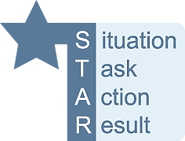
至少要有一個亮點
什麼情況/問題
要達成什麼任務/目標
採取了什麼行動
獲得了什麼成果

Slide 58
自傳撰寫注意事項-1
    不要過多重複
    在簡歷中已提到內容

Slide 59
自傳撰寫注意事項-2
盡可能將工作成果數字化
立刻產生客觀的概念

Slide 60
自傳(求職爭取函)修改案例 (ㄧ)
能夠於極短的時間內完成一份內容可觀的企劃案
能夠在3小時內
製作完成一份長
達20頁的企劃案

Slide 61
自傳(求職爭取函)修改案例 (二)
完成某某連鎖集團某某新店的前置規劃作業，培訓出3位主管與7位員工，並以三項行銷活動成功達到開幕月業績目標85%。
負責某某連鎖集團某某新店之人員管理及開幕營運規劃。

Slide 62
自傳撰寫注意事項-3
    表達重點在於：
    你能將事情做得多好？!

Slide 63
太簡略的自傳內容
是自己跟自己過不去
履歷/自傳製作目的:獲得面試機會

Slide 64

履歷/自傳像一道呈現在客人面前的菜
不管你多會料理/多會擺盤
重點還是
你是不是 好食材

Slide 65
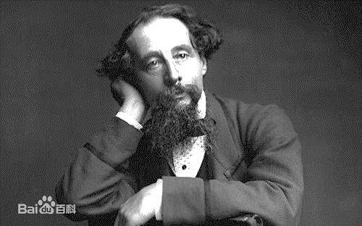

這是一個最好的時代
也是一個最壞的時代…..
狄更斯 ~ 雙城記

Slide 66
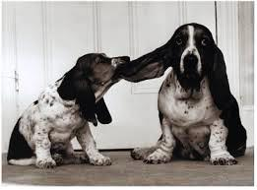

感謝您的聆聽
祝福大家 未來求職一切順心!
FB 帳號 : 盧世安
人資i職涯

